Slide 1

Personcentrerat och sammanhållet vårdförlopp
Kroniskt obstruktiv lungsjukdom (KOL)
Nationellt system
för kunskapsstyrning
Hälso- och sjukvård
SVERIGES REGIONER I SAMVERKAN

Slide 2
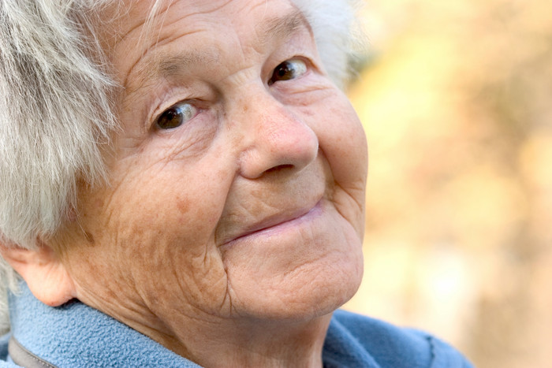
Syftet med personcentrerade och sammanhållna vårdförlopp
Syftet är att öka jämlikheten, effektiviteten och kvaliteten i vården utan att det medför onödig administrativ börda för sjukvårdspersonal.
Patienter ska uppleva en mer välorganiserad och helhetsorienterad process utan onödig väntetid i samband med utredning och behandling.
Patienternas livskvalitet och nöjdhet med vården ska förbättras och vården bli mer jämlik och jämställd.
”Patienter, brukare och hälso-och sjukvårdens medarbetare ska vara trygga i att bästa tillgängliga kunskap används i varje möte”

Slide 3

Regionerna i samverkan
Arbetet med vårdförloppen utgår från en överenskommelse mellan staten och Sveriges Kommuner och Regioner (SKR).
Regeringen vill med satsningen stödja utvecklingsarbetet i regionerna kring kunskapsstyrning i hälso- och sjukvården.
Vårdförloppen tas fram av regionerna inom Nationellt system för kunskapsstyrning Hälso- och sjukvård.
Vårdförloppen är primärt ett kunskapsstöd för hälso- och sjukvårdspersonal i det kliniska mötet med patient och närstående
Vårdförloppen ska utgå ifrån tillförlitliga och aktuella kunskapsstöd och baseras på bästa tillgängliga kunskap om vård och behandling.

Slide 4
Om Kroniskt obstruktiv lungsjukdom (KOL)
Kroniskt obstruktiv lungsjukdom (KOL)
Prevalensen av KOL uppskattas till 7–10% av befolkningen över 40 år, vilket innebär att cirka 500 000 invånare i Sverige har sjukdomen
Underdiagnostiken är betydande och KOL är i särklass en av de stora folksjukdomarna
Tidig diagnostik och tidigt insatta åtgärder, där rökstopp är den viktigaste, medför betydande vinster gällande behandlingseffekter, sjukdomsutveckling och samsjuklighet
Samsjuklighet förekommer i hög utsträckning där hjärt- och kärlsjukdomar är vanligast
För att säkra en god vård oavsett vårdnivå bör hälso- och sjukvården erbjuda interprofessionell samverkan med kompetenser som läkare, sjuksköterska, fysioterapeut, arbetsterapeut, dietist och kurator/psykolog utifrån sjukdomens svårighetsgrad och patientens behov.

Slide 5
Vårdförloppets omfattning och huvudsakliga åtgärder
Kroniskt obstruktiv lungsjukdom (KOL)
Vårdförloppet omfattar åtgärder från misstanke om KOL eller vid en tidigare verifierad KOL och varar vanligtvis livet ut.
Huvudsakliga åtgärder:
Tobaksavvänjning
FEV₁/FEV₆-mätning
Rätt diagnostik med hjälp av korrekt utförd och tolkad dynamisk spirometri
Regelbunden bedömning genom uppföljning med stöd av ett interprofessionellt team i nära samarbete med patienten
Uppföljning efter exacerbationer
Bedömning och behandling vid sjukdomens progress inklusive tillgång till palliativ vård och mer avancerade behandlingsinsatser

Slide 6
Varför ett vårdförlopp?
Huvudsakliga anledningar
Kroniskt obstruktiv lungsjukdom (KOL)
KOL är en underdiagnostiserad sjukdom, där behandlingsinsatser ofta initieras sent i sjukdomsförloppet
Tidig diagnostik och insatta åtgärder, där rökstopp är den viktigaste, medför betydande vinster vad gäller behandlingseffekter, sjukdomsutveckling och samsjuklighet
Det nationella kvalitetsregistret Luftvägsregistret indikerar på:
omotiverade skillnader i vård och behandling av KOL mellan olika regioner i Sverige
låg följsamhet till Socialstyrelsens riktlinjer.
Riksförbundet HjärtLung beskriver också att samordning och patienternas delaktighet är bristande samt att regelbunden uppföljning i sjukdomens stabila fas och kontroll efter försämringsperioder är ovanliga

Slide 7
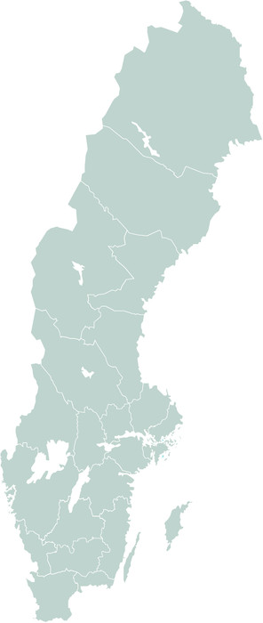
Nationell variation
Kroniskt obstruktiv lungsjukdom (KOL)
Skillnader finns när det gäller framför allt:
Väntetider till utredning
Vård utifrån professionell samverkan
Behandlingsinsatser och uppföljningsbesök

Slide 8

Vårdförloppet lägger tonvikt på
Kroniskt obstruktiv lungsjukdom (KOL)
Rätt och tidig diagnostik för KOL
Strukturerat omhändertagande av de patienterna enligt nationella och internationella behandlingsrekommendationer med fokus på tillgång till rätt kompetens och interprofessionell samverkan
Tillgång till personcentrerade behandlingsinsatser i rätt tid och på rätt vårdnivå

Slide 9

Vårdförloppets mål
Kroniskt obstruktiv lungsjukdom (KOL)
Minska under- och feldiagnostik
Fler patienter med KOL ska få sin sjukdoms svårighetsgrad bedömd
Fler patienter med KOL ska erbjudas regelbunden uppföljning
Fler patienter med KOL ska erbjudas tillgång till personcentrerade insatser
Öka patienternas delaktighet i vård och behandling.

Slide 10
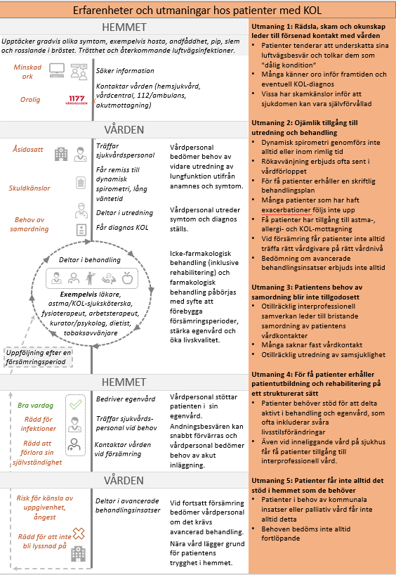
Nulägesbeskrivning ur ett patientperspektiv
Kroniskt obstruktiv lungsjukdom (KOL)
Utmaningar
1) Rädsla, skam och okunskap leder till försenad kontakt med vården
2) Ojämlik tillgång till utredning och behandling
3) Patientens behov av samordning blir inte tillgodosett
4) För få patienter erhåller patientutbildning och rehabilitering på ett strukturerat sätt
5) Patienter får inte alltid det stöd i hemmet som de behöver
Notes:
Utmaning 1: Rädsla, skam och okunskap leder till försenad kontakt med vården
Patienter tenderar att underskatta sina luftvägsbesvär och tolkar dem som "dålig kondition”
Många känner oro inför framtiden och eventuell KOL-diagnos
Vissa har skamkänslor inför att sjukdomen kan vara självförvållad
Utmaning 2: Ojämlik tillgång till utredning och behandling
Dynamisk spirometri genomförs inte alltid eller inom rimlig tid
Rökavvänjning erbjuds ofta sent i vårdförloppet
För få patienter erhåller en skriftlig behandlingsplan
Många patienter som har haft exacerbationer följs inte upp
Få patienter har tillgång till astma-, allergi- och KOL-mottagning
Vid försämring får patienter inte alltid träffa rätt vårdgivare på rätt vårdnivå
Bedömning om avancerade behandlingsinsatser erbjuds inte alltid
Utmaning 3: Patientens behov av samordning blir inte tillgodosett
Otillräcklig interprofessionell samverkan leder till bristande samordning av patientens vårdkontakter
Många saknar fast vårdkontakt
Otillräcklig utredning av samsjuklighet
Utmaning 4: För få patienter erhåller patientutbildning och rehabilitering på ett strukturerat sätt
Patienter behöver stöd för att delta aktivt i behandling och egenvård, som ofta inkluderar svåra livsstilsförändringar
Även vid inneliggande vård på sjukhus får få patienter tillgång till interprofessionell vård.
Utmaning 5: Patienter får inte alltid det stöd i hemmet som de behöver
Patienter i behov av kommunala insatser eller palliativ vård får inte alltid detta
Behoven bedöms inte alltid fortlöpande

Slide 11

Patientkontrakt
Kroniskt obstruktiv lungsjukdom (KOL)
Egenvård har central roll i patientens omhändertagande
Behandlingsinsatser erbjuds utifrån patientens individuella behov
De överenskomna åtgärderna, inklusive de som patienten själv ska utföra, lyfts fram och dokumenteras i en personcentrerad skriftlig behandlingsplan. Denna plan utformas interprofessionellt tillsammans med patienten. I behandlingsplanen ingår åtgärder, men även strategier för att tidigt upptäcka en akut försämring av KOL samt vägledning om när och till vilken vårdnivå patienten kan vända sig vid en sådan försämring.
Syftet med patientkontrakt är att genom en gemensam överenskommelse mellan patient och vårdgivare säkerställa delaktighet, samordning och tillgänglighet med patientens perspektiv som utgångspunkt.

Slide 12
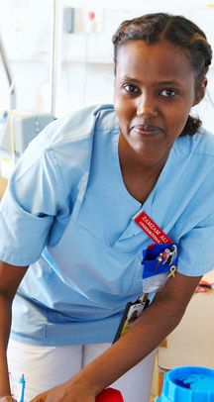
Vårdförloppet utgår från tillförlitliga och aktuella kunskapsstöd och baseras på bästa tillgängliga kunskap
Kroniskt obstruktiv lungsjukdom (KOL)
Socialstyrelsen. Nationella riktlinjer för vård vid astma och KOL - Stöd för styrning och ledning 2020
Läkemedelsverket. Behandlingsrekommendation: Kroniskt obstruktiv lungsjukdom (KOL). 2023
Global Initiative for Chronic Obstructive Lung Disease (GOLD). Global strategy for the diagnosis, management, and prevention of chronic obstructive pulmonary disease. 2023 Report

Slide 13

Vårdförloppet innehåller flödesschema och åtgärder
Kroniskt obstruktiv lungsjukdom (KOL)
Flödesschema
Åtgärdsblock
Ingång
Personer där KOL kan misstänkas:
Luftvägs- eller andningsbesvär, som rapporteras eller som framkommer vid riktade frågor samt
Ålder > 40 år samt
Tobaksrökning, pågående eller tidigare minst 10 paketår
Exempel
Hälso- och sjukvårdens åtgärder | Patientens åtgärder
(G) Parallell utredning av differentialdiagnoser inklusive astma, lungcancer, annan lungsjukdom eller hjärt- och kärlsjukdom Genomför utredning för att utesluta differentialdiagnoser och påvisa eventuell samsjuklighet parallellt med vårdförloppets övriga åtgärder. Lungröntgen eller lågdos datortomografi (DT) thorax (om inte nyligen utförd) kan visa på andra lungsjukdomar som kan orsaka andfåddhet och hosta, såsom lungcancer, lungfibros, tuberkulos med mera [3,4]. Basala blodprov (om inte nyligen tagna): Hb för att utesluta anemi NT-ProBNP, endast vid klinisk misstanke om hjärtsvikt. Hos yngre patienter samt vid hereditet kontrolleras även alfa-1-antitrypsin [3]. Överväg ytterligare undersökningar med hänsyn till misstänkta differentialdiagnoser: Vanliga sjukdomar som kan behöva utredas är astma, lungcancer, ischemisk hjärtsjukdom, hjärtsvikt och kronisk bronkit [3,4]. Vägledning: Behandlingsrekommendation: Astma hos barn och vuxna, Läkemedelsverket, 2023 Standardiserat vårdförlopp för lungcancer, Regionala cancercentrum i samverkan (RCC) Personcentrerat och sammanhållet vårdförlopp Hjärtsvikt - nydebuterad Nationellt vårdprogram för alfa-1-antitrypsinbrist, SLMF 2022 | Delta i beslut om utredning av differentialdiagnoser, ta gärna hjälp av närstående Medverka i undersökningar
Vid pågående rökning
(A) Erbjud tobaksavvänjning
Första utredningsbesök
(B) Anamnes och klinisk bild
(C) Finns
stark misstanke om KOL eller
god tillgång till dynamisk
spirometri?
Nej
(D) FEV₁/FEV₆-mätning
FEV₁/FEV₆ < 0,73
eller
FEV₁ < 80 % av
förväntat värde
Ja
(E) Åtgärd efter
FEV₁/FEV₆-mätning
(F) Beställ dynamisk spirometri med bronkdilatationstest
(G) Parallell utredning av differentialdiagnoser inklusive astma, lungcancer, annan lungsjukdom eller hjärt- och kärlsjukdom
Beställ (om inte nyligen utförts) lungröntgen eller lågdos datortomografi och basala blodprov
Överväg ytterligare undersökningar

Slide 14
Vårdförloppet innehåller flödesschema och åtgärder
Kroniskt obstruktiv lungsjukdom (KOL)
Flödesschema
Åtgärdsblock
Exempel
Hälso- och sjukvårdens åtgärder | Patientens åtgärder
(P) Regelbunden uppföljning Uppföljningsfrekvens enligt Socialstyrelsen [2]: KOL med upprepade exacerbationer; minst 2 gånger per år, dessutom bör uppföljning ske inom 6 veckor vid varje akut exacerbation KOL med underhållsbehandling; 1 gång per år KOL utan underhållsbehandling; vid behov KOL, FEV1 < 80% av förväntat värde; 1 gång per år, i max 5 år Rökare med KOL; 1 gång per år. Återbesöket sker till lämplig yrkeskategori i det interprofessionella teamet. Säkerställ kontinuitet genom fast vårdkontakt. Egenvård: Hälso- och sjukvården har en viktig uppgift i att informera om och stödja egenvårdsinsatser vid långvarig och kronisk sjukdom. Egenvård kan utföras med stöd i enlighet med socialtjänstlagen [12]. Rökvanor: Följ upp rökvanor och erbjud vid behov hjälp med rökavvänjning, se (A). Symtom och exacerbationsrisk: Följ upp symtom med hjälp av CAT och mMRC samt exacerbationshistorik (se (K)) och uppdatera stadieindelning enligt GOLD A, B och E. | Ta ansvar för rökstopp, ökad fysisk aktivitet och andra andningsbefrämjande åtgärder. Ta kontakt med tobaksavvänjare vid behov Rapportera ökade symtom eller akuta försämringsepisoder av KOL till vårdgivaren Medverka i uppföljningsbesök Medverka i symtombedömning med CAT och mMRC Delta i alla beslut om behandling Delta aktivt i uppföljning och eventuell uppdatering av den skriftliga behandlingsplanen Ta med inhalationsläkemedel till uppföljningsbesök
Fortsättning från Figur 1
Ingång
Patient med
tidigare verifierad KOL
(P) Regelbunden uppföljning
Rapportering av data
i uppföljningssyfte
Rökvanor
Egenvård
Samordning mellan
berörda aktörer
Symtom och exacerbationsrisk
Skriftlig behandlingsplan
Dynamisk spirometri
Strukturerad patientutbildning
Samsjuklighet
Icke-farmakologisk behandling
(rehabilitering, nutrition mm)
Farmakologisk behandling
och vaccination

Slide 15
Vad kommer att följas upp (urval)
Kroniskt obstruktiv lungsjukdom (KOL)
Resultatmått
Processmått
Antal patienter med KOL-diagnos som har haft en vårdkontakt, per 1 000 invånare.
Andel patienter med medelsvår eller svår KOL-exacerbation de senaste 12 månaderna.
Andel patienter med KOL-diagnos som röker och som har fått erbjudande om rökavvänjning. Socialstyrelsen indikator 4.4, prioritet 1, målnivå ≥ 95%
Andel patienter som vid diagnostisering av KOL har genomgått mätning av FEV₁/FVC efter bronkdilatation. Socialstyrelsen indikator 4.1, prioritet 1, målnivå ≥ 95%
Andel patienter med KOL-diagnos som har fått bedömning av hälsostatus med COPD Assessment Test (CAT). Socialstyrelsen, indikator 4.2, prioritet 2, målnivå ≥ 95%
Datakällor: Luftvägsregistret, Primärvårdskvalitet och Swedevox

Slide 16
Vad kommer att följas upp (urval)
Kroniskt obstruktiv lungsjukdom (KOL)
Processmått
Processmått
Andel patienter med KOL-diagnos som har genomgått strukturerad patientutbildning. Socialstyrelsen indikatorer 4.10, prioritet 3, målnivå ≥ 80%
Andel patienter med KOL-diagnos som har fått mätning av fysisk kapacitet med sex minuters gångtest. Socialstyrelsen indikatorer 4.13, prioritet 2
Andel patienter med KOL-diagnos som fått konditions- och styrketräning. Socialstyrelsen, indikator 4.14, prioritet 3
Andel patienter med KOL-diagnos och BMI <22 som har haft vårdkontakt med dietist. Socialstyrelsen indikatorer 4.15, prioritet 3
Andel patienter med KOL-diagnos och hög symtombörda (>20 poäng i CAT) som har haft vårdkontakt med arbetsterapeut. Socialstyrelsen indikator 4.16, prioritet 3
Andel av patienter med KOL-diagnos som har skriftlig behandlingsplan. Socialstyrelsen, indikator 4.11, prioritet 3
Andel patienter med akut KOL-exacerbation som har fått återbesök inom sex veckor. Socialstyrelsen, indikator 4.17, prioritet 2
Datakällor: Luftvägsregistret, Primärvårdskvalitet och Swedevox

Slide 17

Vad blir konsekvenserna?
Kroniskt obstruktiv lungsjukdom (KOL)
Fördelar/vinster
Vården blir jämlik i Sverige
Väntetider till spirometrier kortas
Fler får diagnosen snabbare vilket kan lindra symtom och bromsa sjukdomsförloppet
Fler blir erbjudna rökavvänjning
Fler får bedömning av sin fysiska kapacitet och insättning av rehabiliteringsinsatser
Fler kan undvika akut sjukvård
Fler kan få tillgång till palliativ vård och mer avancerade behandlingsinsatser
Fler får kontinuerliga symtom- och behandlingskontroller utförda
Ev. risker/svårigheter
För de regioner som saknar ett strukturerat omhändertagande av patienter med KOL, kommer en översyn av verksamheter att krävas så att rutiner, arbetssätt och processer kan anpassas till vårdförloppet
Utbildningsinsatser kommer att krävas framförallt till läkare, sjuksköterskor och fysioterapeuter

Slide 18
Personcentrerat och sammanhållet vårdförlopp för KOL
Kroniskt obstruktiv lungsjukdom - KOL
SAMMANFATTNING
Vårdförloppet omfattar åtgärder från misstanke om KOL eller vid en tidigare verifierad KOL och varar vanligtvis livet ut.
De viktigaste målen med vårdförloppet är att:
Minska under- och feldiagnostik
Fler patienter med KOL ska få sin sjukdoms svårighetsgrad bedömd
Fler patienter med KOL ska erbjudas regelbunden uppföljning
Fler patienter med KOL ska erbjudas tillgång till personcentrerade insatser
Öka patienternas delaktighet i vård och behandling.
Övergripande åtgärder:
Tobaksavvänjning
FEV₁/FEV₆-mätning
Rätt diagnostik med hjälp av korrekt utförd och tolkad dynamisk spirometri
Regelbunden bedömning genom uppföljning med stöd av ett interprofessionellt team i nära samarbete med patienten
Uppföljning efter exacerbationer
Bedömning och behandling vid sjukdomens progress inklusive tillgång till palliativ vård och mer avancerade behandlingsinsatser

Slide 19
Deltagare
Kroniskt obstruktiv lungsjukdom (KOL)
Namn | Yrkesroll/motsvarande | Region/sjukvårdsregion
Caroline Stridsman | Sjuksköterska astma/KOL | Norra
Nikolaos Pournaras | Specialist i allmänmedicin | Stockholm-Gotland
Ulrika Berg | Distriktssköterska och astma/KOL-sjuksköterska | Södra
Carl-Peter Anderberg | Specialist i allmänmedicin | Västra
Louise Andersson | Sjukgymnast | Mellansverige
Mikael Andersson | Sjukgymnast | Mellansverige
Sofia Dettmann | Speciaist i lungmedicin och palliativ medicin | Mellansverige
Peter Edfelt | Patientföreträdare
Elisabeth Eidem (Adjungerad) | Projektledare/utredare på Socialstyrelsen
Magnus Ekström (Adjungerad) | Specialist i lungmedicin | Södra
Anne Geborek | Specialist i lungmedicin | Stockholm-Gotland
Carina Göransson | Arbetsterapeut | Västra
Anna Carin Hagstig | Dietist | Västra

Slide 20
Deltagare
Kroniskt obstruktiv lungsjukdom (KOL)
Namn | Yrkesroll/motsvarande | Region/sjukvårdsregion
Rickard Lundgren | Specialist i lungmedicin | Stockholm-Gotland
Jörgen Månsson (Adjungerad) | Specialist i allmänmedicin | Västra
André Nyberg | Fysioterapeut | Norra
Magnus Nisell | Specialist i lungmedicin | Stockholm-Gotland
Margareta Norell Pejner | Sjuksköterska | Västra
Cecilia Olsson | Fysioterapeut | Västra
Kerstin Romberg (Adjungerad) | Specialist i allmänmedicin | Södra
Thomas Sandström (Adjungerad) | Specialist i lungmedicin | Norra
Eva Sunna | Distriktssköterska och astma/KOL-sjuksköterska | Norra
Christina Wandt | Patientföreträdare
Ann-Britt Zakrisson | Distriktssköterska och astma/KOL-sjuksköterska | Mellansverige

Slide 21
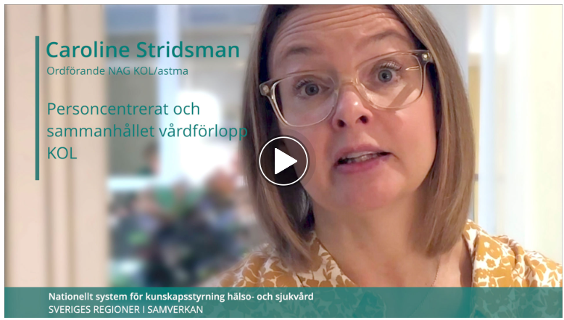
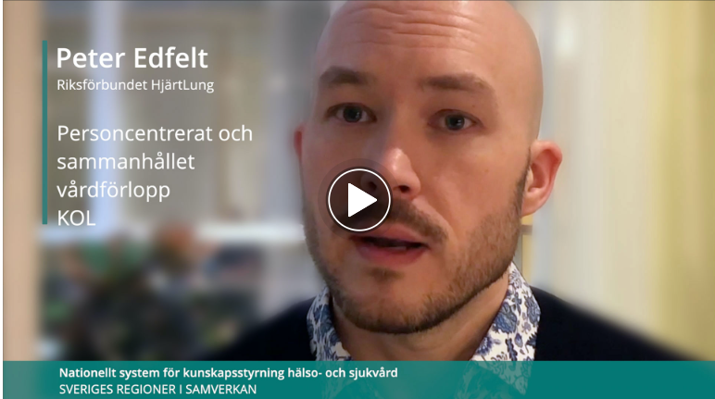
Mer information och stöd
Kroniskt obstruktiv lungsjukdom (KOL)
Filmer
Vårdförloppen finns tillgängliga i regionernas gemensamma system för kunskapsstöd NKK
Mer information och presentationsmaterial för personcentrerade och sammanhållna vårdförlopp finns på kunskapsstyrningvard.se

Slide 22
Kroniskt obstruktiv lungsjukdom (KOL)
Följande två bilder är tänkta att användas som
underlag och inspiration för diskussion och dialog.

Slide 23
Dialog 1 - gapanalys
Förslag på diskussionsfrågor
Kroniskt obstruktiv lungsjukdom (KOL)
Vad ska vi göra annorlunda - vad gör vi redan nu, ska sluta göra, arbetssätt, digitalisering?
Positiva effekter hos oss – patient, personal, resurser
Styrkor i regionen – goda exempel, nyckelpersoner
Vilka påverkas – patientgrupper, verksamheter, professioner?
Att användas som diskussionsunderlag
Diskutera gärna:
Hur ser gapet ut hos oss?
Vad kan vi prioritera att börja göra här?
Vad blir konsekvenserna?

Slide 24
Dialog - införande
Förslag på diskussionsfrågor
Kroniskt obstruktiv lungsjukdom (KOL)
Vilka genomför? – vilket stöd behövs, vad rår vi själva över?
Hur genomförs – behövs beslut, påverkas resurser, avtal, kunskapsdokument, rutinbeskrivningar, tidpunkt?
Svårigheter och risker
Kommunikation – målgrupp, budskap, former, tidpunkt
Att användas som diskussionsunderlag
Diskutera gärna:
Hur kan vi arbeta med införandet?
Vad kan vi prioritera att börja göra här?
Vad är uppföljningsbart hos oss redan nu?

